Slide 1
Budget Participatif 2024
Embellissement de l’espace de rencontre et de bien-être de la Bruyère Caton à Hèze
CFSH : Comité des Fêtes et de Sauvegarde de Hèze

Slide 2
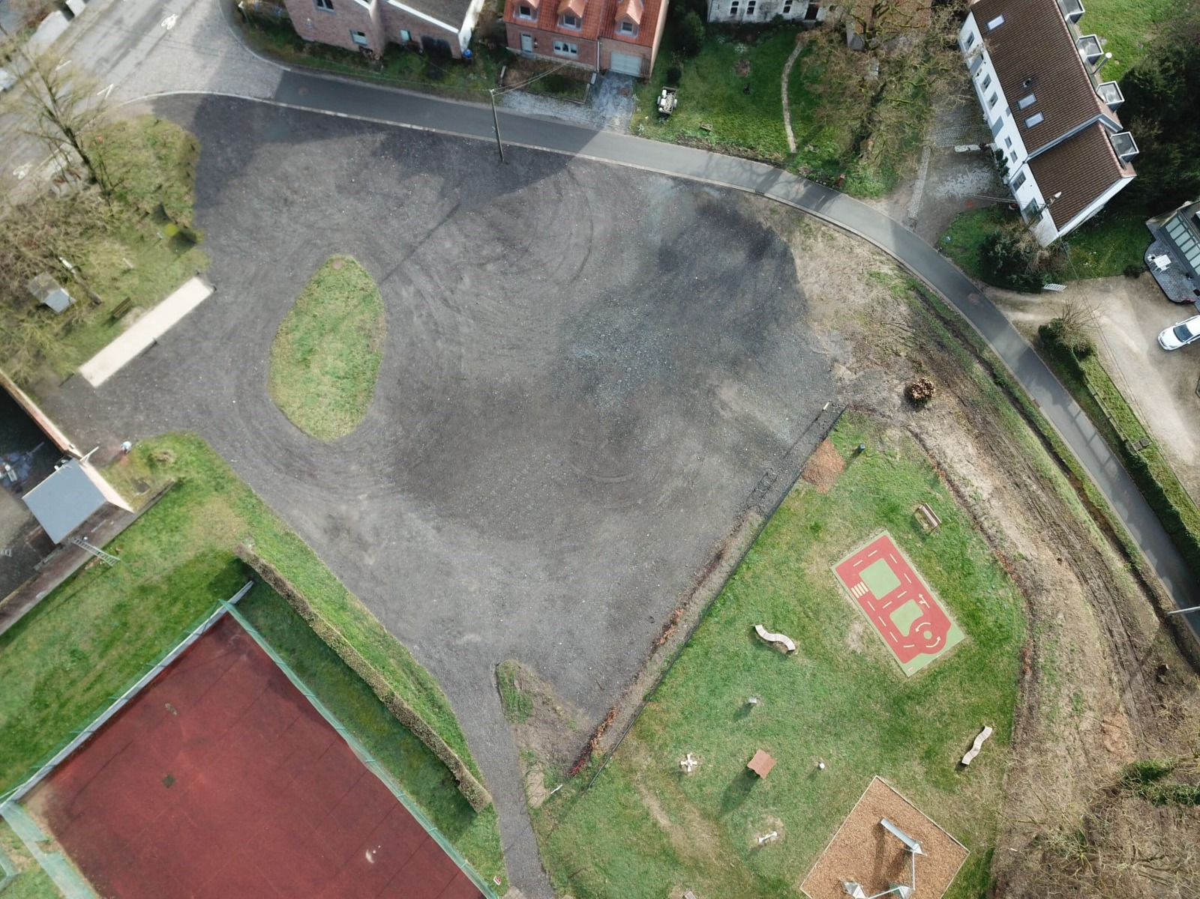
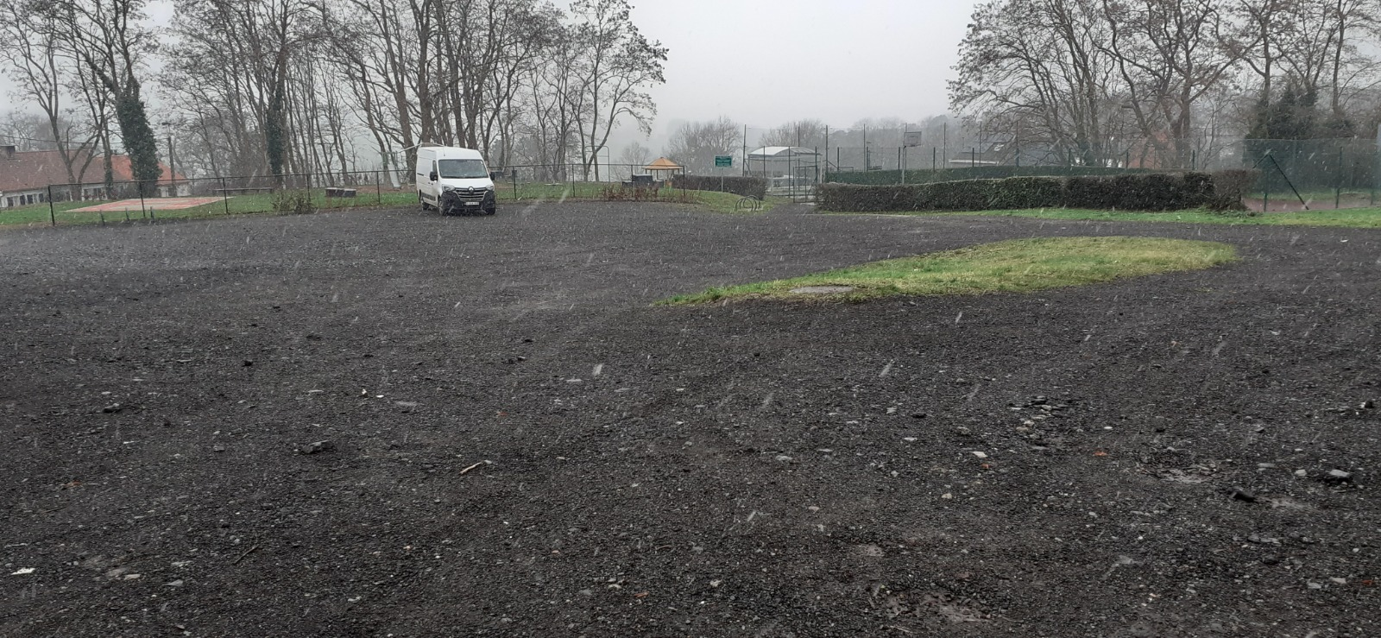
Situation actuelle
Propriété communale, la place de Hèze, dite Bruyère Caton, est située au cœur du village. (superficie de ± 1,2 hectare)
La place comprend des zones herbeuses en pente, un petit bois de robiniers, et une vaste zone de « parking »
B

Slide 3
Thématique 1 : Le cadre de vie
L’ensemble est repris depuis 2012 au PCDR avec un projet de rénovation et de « reverdurisation » (projet LT-22)
L’aménagement d’une plaine de jeux pour les petits a vu le jour en 2023 ainsi que la rénovation des anciennes installations PISQ : tables de ping-pong, kiosque-abri, tables de pique-nique.
Amélioration et embellissement de l’espace dans une optique évolutive (projet prévu sur plusieurs années)
Accentue le caractère convivial et social de la place villageoise
N

Slide 4
Thématique 2 : La vie associative
Lien indispensable entre la plaine de jeu et la salle communale.
Endroit idéal pour des évènements associatifs, culturels ou festifs ( Jogging, Marche Adeps, Rallye équestre de la St Georges, Saint Nicolas, Halloween, Noël, Fête des voisins, bureaux de votes, …).
B

Slide 5
Thématique 3 : Les circuits locaux
Entreprises locales de Hèze pour la réalisation et l’entretien :
    Green-Gate
    Jardins de Laurent
    Maxi Green
    Citoyens
N

Slide 6
Thématique 4 : Les liens sociaux, la cohésion et l’inclusion
Différentes organisations des particuliers, du Comité des Fêtes et de la commune
Espace de rencontres avec tables pique-nique, kiosque et bancs
Mise en place d’une boîte à livres
Entretien des parterres par les citoyens
Espace extérieur accessible aux PMR
B

Slide 7
Thématique 5 : L’information citoyenne
Tableau didactique de l’Office du Tourisme relatifs :
  aux ballades
  à la vie et aux activités du village
  …
Monument commémoratif aux combattants de la guerre 14-18
N

Slide 8
Thématique 6 : La biodiversité
Arbres mellifères
Haies
Plantation d’un chèvrefeuille et d’un hortensia grimpant
Essences locales
Nichoirs
B

Slide 9
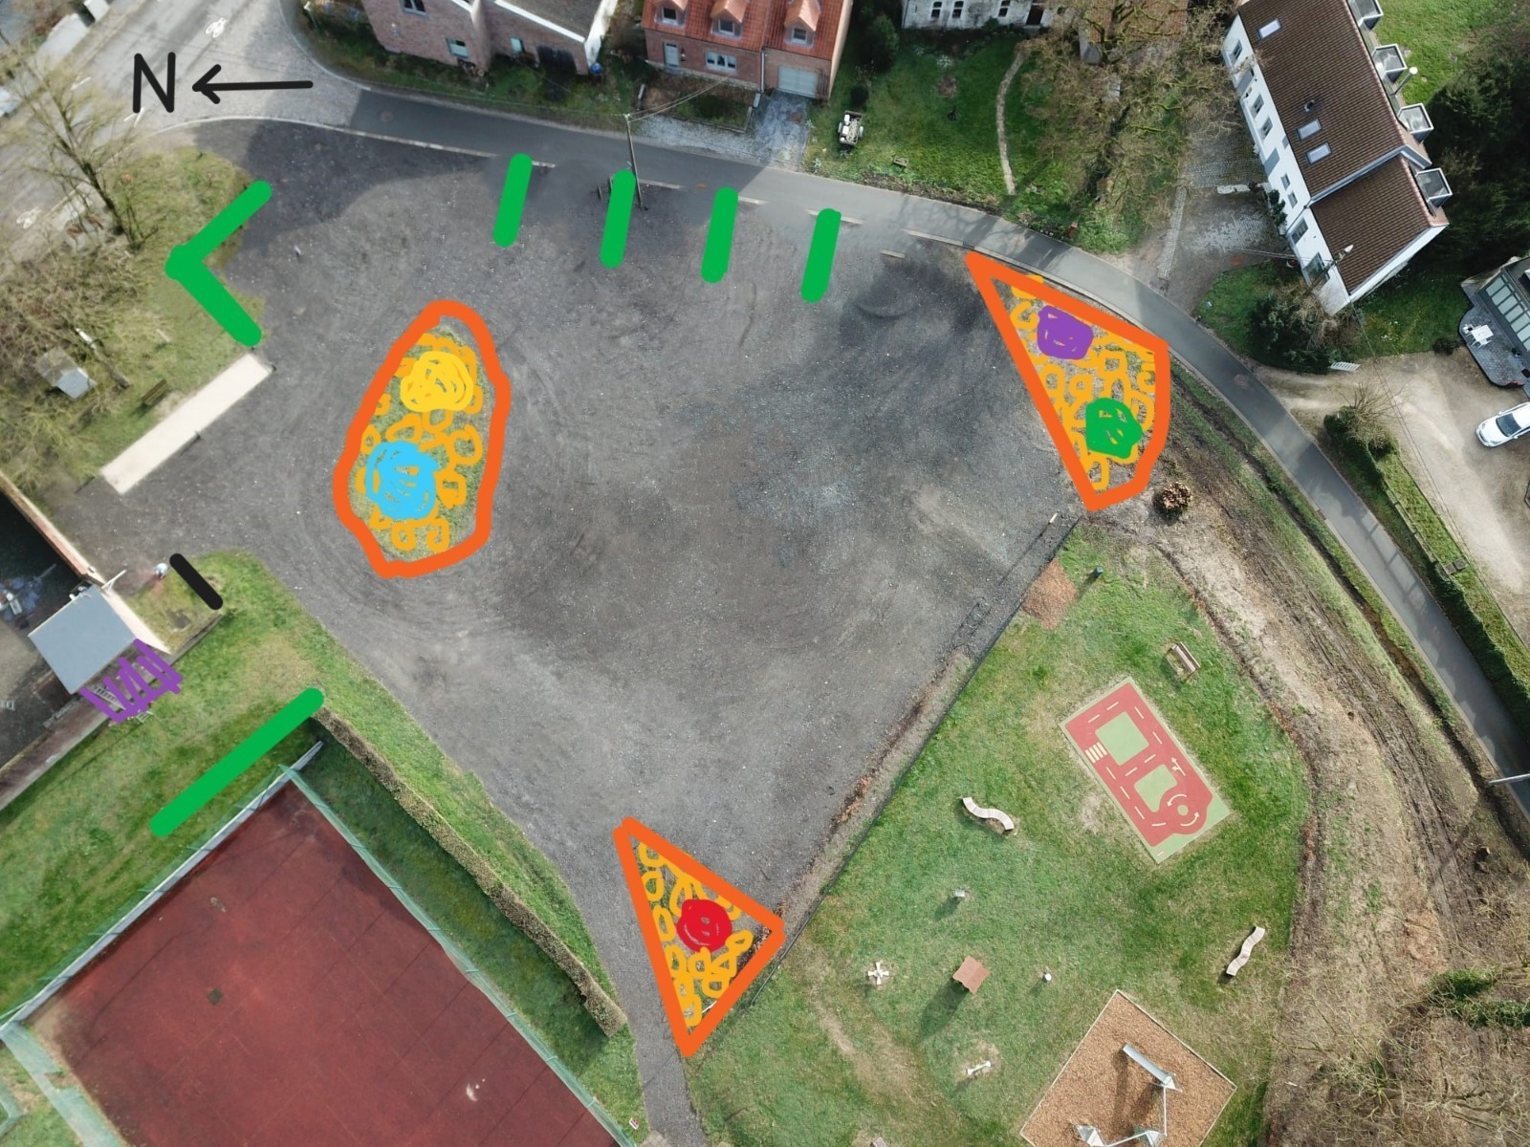
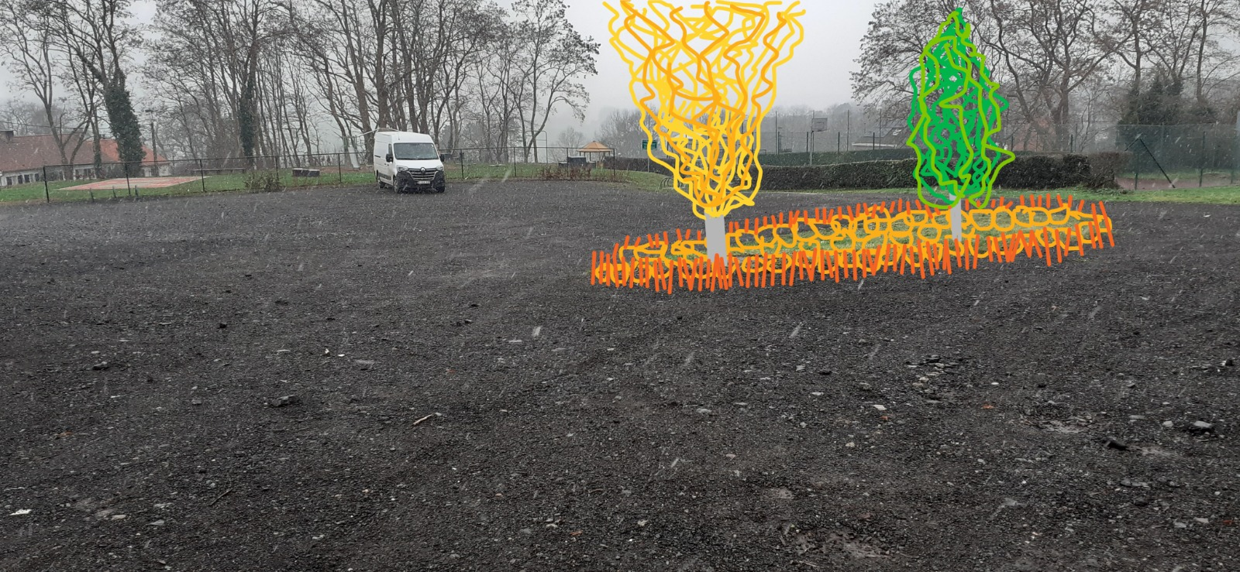
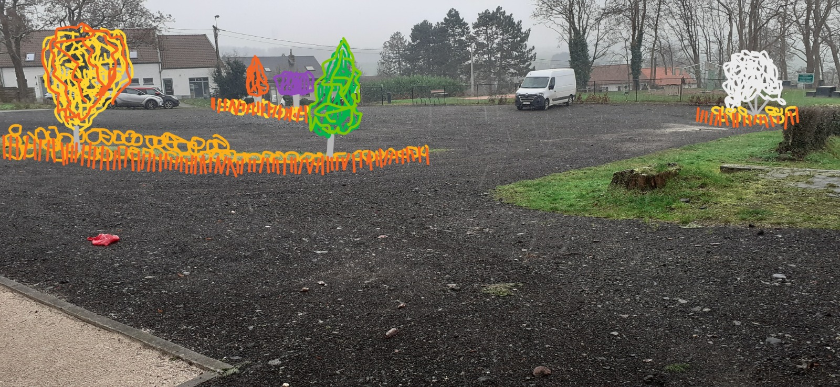
Finalité du projet avec améliorations sur plusieurs années en fonction des budgets futurs
N

Slide 10

Description du projet
Zone 1 : Parterre « central » (103 m²) Zone enherbée et fleurie par graminées Plantation de deux arbres mellifères « moyenne tige » Délimitation de l’espace par la pose d’une clôture basse ( 60cm ) en châtaignier
Zone 2 : « Monument » Plantation d’une haie en L de 5x5m délimitant le parterre monument
Zone 3 : « Parking riverains » Plantation de 4 haies en hêtre de 5 m L en hêtre tous les 10 mètres afin de mieux délimiter les espaces de parking.
Zone 4 : « Espace de jeux Est » (70m²) Préparation de la zone herbeuse existante en zone enherbée et fleurie par graminée plantation de 2 arbres « moyenne tige »
B

Slide 11
Description du projet
Zone 5 : Parterre « Espace de jeux Ouest » (14 m²) Préparation des pointes herbeuses existantes en zone enherbées et fleuries par graminées Délimitation des espaces par la pose d’une clôture basse ( 60 cm ) en châtaignier .
Zone 6 : « Terrain multi sport » Pose d’une haie de hêtre de 20m le long de la partie Nord du terrain
Zone 7 : « Mur école » Plantation d’un chèvrefeuille et d’un hortensia grimpant le long du mur.
Zone 8 : « Entrée école » (14m²) Préparation de la zone herbeuse existante en zone enherbée et fleurie par graminées. Pose du chevalet didactique ( histoire, promenades , plans) de l’Office du Tourisme prévu en mai visible depuis l’entrée du parking rue Doyen-Lacourt.
N

Slide 12
Réalisation
Mise en œuvre
Entreprises locales de Hèze, (Green-Gate, Jardins de Laurent, Maxi Green)
Avantage : circuit court, soutient aux entreprises locales, implication citoyenne à l’espace commun.
Timing : automne 2024
Entretien
Haies : Service travaux communal ( idem plaine de jeux, monument et terrain multi sport )
Parterres : Citoyens & installateurs : Fauchage 1- 2 fois/an
NB : Le CFSH est déjà impliqué bénévolement dans la gestion de la salle communale.
B

Slide 13
Réalisation
Budget
Fournitures plantes | 5.000 €
Plantations, excavations, évacuations | 6.000 €
Matériels & locations machines | 9.000 €
Total : | 20.000 €
N

Slide 14
Budget
Libellé | Quantité | P.U. | Total
Haie de hêtre racines nues 80/100 (5/mètre) | 382 | 4,75 € | 1.814 €
Parterre 1 (103m2 circonférence 36m) Pénnisetum C2 (6m2) Verbena/allium gigantum/gaura (4m2) | 618 412 | 3,20 € 3,80 € | 1.977,60 € 1.565,60 €
Parterre 4 (14m2 7X7X4) Pénnisetum C2 (6/m2) Verbena/allium gigantum/gaura (4m2) | 84 56 | 3,20 € 3,80 € | 268,80 € 212,80 €
Parterre 5 (70m2 14x14x10) Pénnisetum C2 (6m2) Verbena/allium gigantum/gaura (4m2) | 420 280 | 3,20 € 3,80 € | 1.344 € 1.064 €
Proposition arbres en mottes 12/14 Gingko Biloba Liquidambar Paulownia tomentosa Prunus kazan Amelancher lamarkii muliti trons 250+ (P4) | 1 1 1 1 1 | 135 € 219 € 145 € 125 € 85 € | 135 € 219 € 145 € 125 € 85 €

Slide 15
Budget
Libellé | Quantité | P.U. | Total
Proposition habillage mur du préau Hydrangea Petiolaris 80/100 Caprifolium | 6 6 | 46,80 € 35,50 € | 281 € 213 €
Clôture en ganivelles H60 | 20 | 60 € | 1.200 €
Copeaux décoratifs naturel | 200 m² | 1,50 € m² | 300 €
Fer à béton diamètre 20mm/6m | 17 | 30 € | 510 €
M.O. Amendements Location machines |  |  | 8.400 €
Total |  |  | 18886€

